Slide 1
MẠNG KHÔNG DÂY VÀ DI ĐỘNG
Giảng viên : TS.Dương Hữu Ái
Thành viên : Nguyễn Văn Chiến
Hồ Văn Trung
Hoàng Thanh Tùng
Nguyễn Hiếu Nghĩa

Slide 2
CONTENT
1
GIỚI THIỆU BIẾN ĐIỆU TÍN HIỆU SỐ
2
HỆ THỐNG BIẾN ĐIỆU TÍN HIỆU SỐ
3
KỸ THUẬT BIẾN ĐIỆU BIÊN ĐỘ
4
KỸ THUẬT BIẾN ĐIỆU TẦN SỐ
5
KỸ THUẬT BIẾN ĐIỆU PHA

Slide 3
GIỚI THIỆU BIẾN ĐIỆU TÍN HIỆU SỐ
1.GIỚI THIỆU BIẾN ĐIỆU TÍN HIỆU SỐ
Điều chế tín hiệu số là quá trình mã hóa tín hiệu thông tin số thành biên độ, pha hoặc tần số của tín hiệu được truyền đi. Quá trình mã hóa ảnh hưởng đến băng thông của tín hiệu được truyền và độ chắc chắn của nó đối với sự suy giảm kênh.
• Điều chế xung mã PCM (Pulse Code Modulation)? • PCM delta? • Điều chế xung mã vi sai DPCM (Differential Pulse Code Modulation)? • Điều chế delta DM ( Delta Modulation), DM thích nghi ADM (Adaptive DM) ?
Notes:
Tổng quan về đồ họa máy tính
1.1. Đồ họa máy tính, lịch sử phát triển và ứng dụng.
1.2. Các kỹ thuật đồ hoạ
1.2.1.Kỹ thuật đồ họa vector
1.2.2.Kỹ thuật đồ hoạ điểm
1.3.Thành phần chính trong ứng dụng đồ họa
1.3.1.Đối tượng
1.3.2. Camera
1.3.3.Nguồn sáng
1.4.Đường ống đồ họa
1.5.Phần cứng đồ họa: thiết bị vào/ra, bộ đệm, video controller…
1.6. Các hệ màu
1.4.1.Hệ màu thêm RGB (Red, Green, Blue)
1.4.2.Mô hình màu bù CMY (Cyan, Magenta, Yellow)
1.4.3.Mô hình HSV (Hue, Saturation, Value)
1.4.4.Mô hình HSL (Hue, Saturation, Lightness)

Slide 4
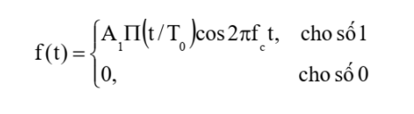
3. KỸ THUẬT BIẾN ĐIỆU BIÊN ĐỘ
1. Điều chế ASK (Amplitude shift keying)
Là quá trình các bit “1” và “0” làm thay đổi biên độ của tín hiệu sóng mang (tần số và pha sẽ không đổi).
Trong điều chế biên độ sóng mang hình Sin tần số cao sẽ biến thiên theo mức luận lý của chuỗi tín hiệu số. Tổng quát tín hiệu số sẽ có m mức tín hiệu khác nhau.
Với m=2 ta có điều chế dịch biên nhị phân BASK.

Slide 5
3. KỸ THUẬT BIẾN ĐIỆU BIÊN ĐỘ
2. Ưu và nhược điểm.
Ưu điểm :
Chỉ dùng một sóng mang duy nhất.
Phù hợp với truyền tốc độ thấp, dễ thực hiện.
- Nhược điểm:
Dễ bị ảnh hưởng bởi nhiễu biên độ :
Khó đồng bộ, ít dùng trong thực tế.
3. Ứng dụng.
Ứng dụng trong cáp

Slide 6
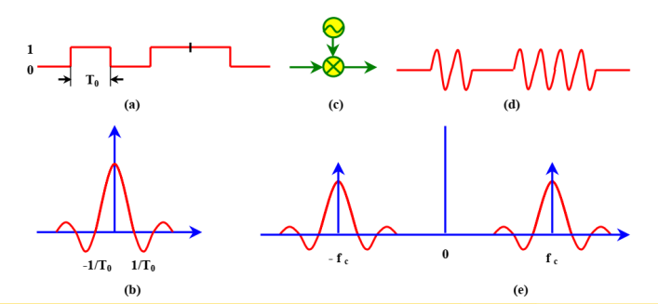
3. KỸ THUẬT BIẾN ĐIỆU BIÊN ĐỘ
4. Dạng sóng, tín hiệu và phổ

Slide 7
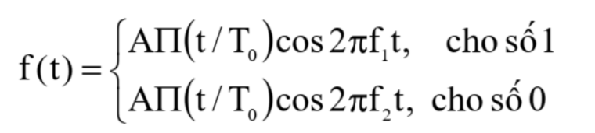
4. KỸ THUẬT BIẾN ĐIỆU TẦN SỐ
1. Điều chế FSK (Fequency Shilf Keying)
Khái niệm ?
Đặc điểm
2. Điều chế khóa dịch tần nhị phân BFSK (Binary Fequency Shilf Keying)
Biểu diễn số 1 và số 0 bằng các xung sóng mang với hai tần số khác nhau.
3. Ưu điểm
4. Nhược điểm
5. Ứng dụng

Slide 8
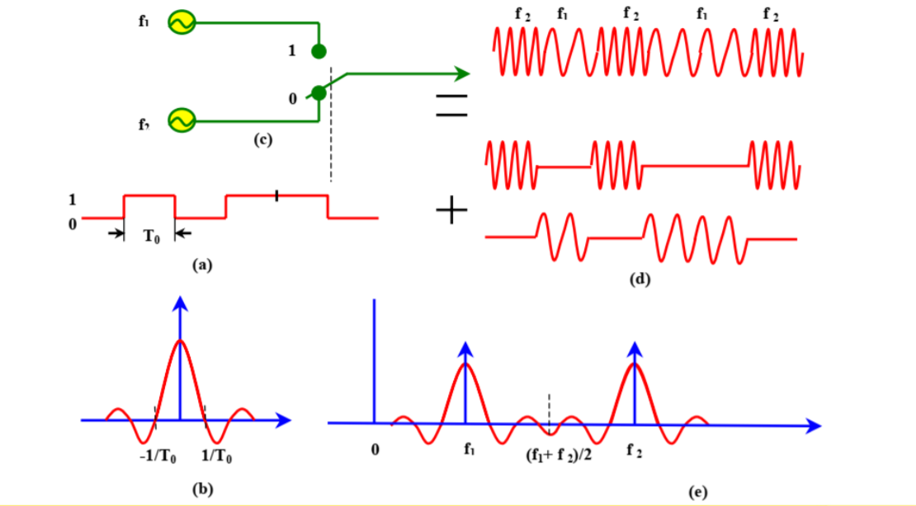
4. KỸ THUẬT BIẾN ĐIỆU TẦN SỐ
Dạng sóng, phổ tín hiệu

Slide 9
5. KỸ THUẬT BIẾN ĐIỆU PHA
1. Kỹ thuật điều chế pha (PSK phase shift keying).
-Điều chế pha là điều chế mà pha của song mang thay đổi để biểu diển các bit ‘1’ và bit ‘0’ (biên độ và tầng số không đổi).
- Các kiểu điều chế pha với số bit nhị phân : BPSK(binary phase shift keying), QPSK(Quadrature phase shift keying).
2. Ưu điểm và nhược điểm của PSK.
- Ưu điểm : Không bị ảnh hưởng của nhiễu biên độ, băng thông hẹp.
- Nhược điểm: Khó thực hiện các mạch điều chế, dể sai pha khi điều chế ở mức cao.
3. Ứng dụng.
- Sử dụng trong mạng không dây wifi và di động CDMA.

Slide 10
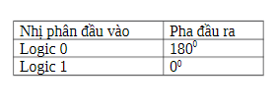
5. KỸ THUẬT BIẾN ĐIỆU PHA
4. Các kiểu điều chế.
3.1 BPSK Điều chế khóa dịch pha nhị phân : Tín hiệu băng gốc được gắn vào sóng mang bằng cách thay đổi pha của sóng mang tùy thuộc vào tín hiệu băng gốc.
3.2 QPSK : là quá trình điều chế pha của sóng mang với 4 trạng thái khác nhau và vuông góc với nhau.

Slide 11
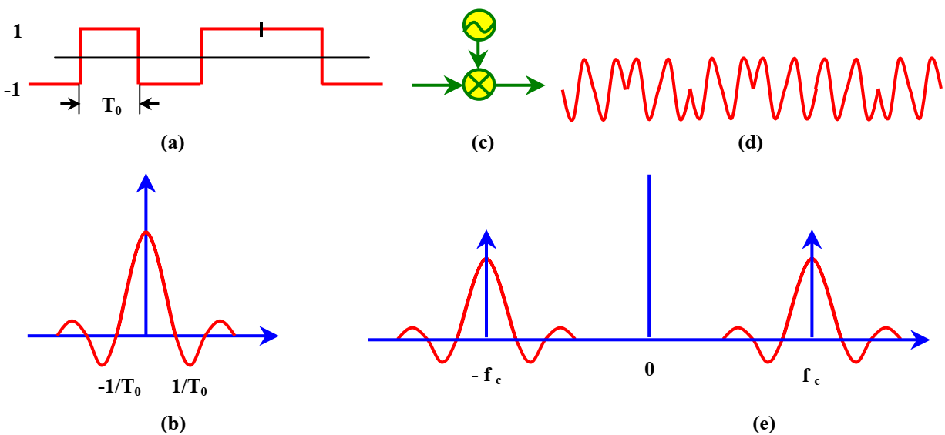
5. KỸ THUẬT BIẾN ĐIỆU PHA
5. Dạng sóng, tín hiệu và phổ.

Slide 12
THANKS YOU

